Slide 1
LÉTA BROUŠENÝ DRAHOKAM, ANEB PROGRAM SELEKTIVNÍ PREVENCE
Selektivní primární prevence rizikového chování
Mgr. Aneta Zápotocká

Slide 2
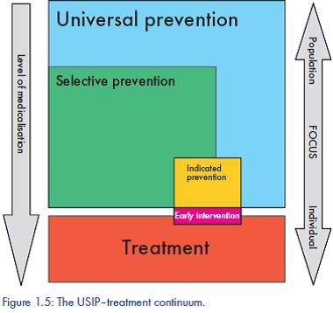
Specifická prevence rizikového chování

Slide 3
Model programu SPP v klasické třídě
Ve třídě vznikne vztahová disharmonie
TU ve spolupráci s ŠMP a vedením školy objednává program SPP u externí organizace
Zástupce organizace přijíždí do školy a společně s TU, ŠMP a zástupcem vedení školy specifikují zakázku, určují cíle programu z jejich perspektivy
Rodiče žáků jsou informováni o průběhu programu, dávají s účastí jejich dítěte na programu písemný souhlas
Proškolení lektoři následně připravují a realizují program na míru třídě
3 – 5 setkání po 3 vyučovacích hodinách
Žáci si stanovují svoje cíle, lektoři hledají a hlídají styčné plochy s cíli TU, ŠMP a vedení školy
V průběhu programu dojde na setkání pedagogů, působících v dané třídě
V průběhu či po skončení programu dojde k setkání s rodiči žáků dané třídy
Lektoři následně zpracují závěrečnou zprávu jako oficiální dokument, shrnující průběh a výstupy programu (doporučení k další práci se třídou)

Slide 4
Model průběhu programu SPP ve třídě
Úvodní setkání – seznámení lektorů s žáky, prostor pro specifikaci cílů programu třídou, základní nastolení „problematických momentů“ ve fungování třídy, prostor pro uvědomění, že současný stav žákům nevyhovuje
2. setkání – hlubší rozebrání současné situace, rozkrývání jejího vzniku a postupného vývoje
3. setkání – hledání alternativních scénářů – místa, kde se dalo něco udělat jinak, aby situace nedošla do současného stavu, který nevyhovuje žádné zúčastněné straně
4. setkání – nácvik řešení podobných situací do budoucna, pomyslné přebírání zodpovědnosti za péči o atmosféru ve třídě žáky
5. setkání – kontrolní a uzavírající, po cca 30 dnech od předchozího setkání, trénink nabytých dovedností
V celém průběhu jsou zařazovány techniky, zaměřené na rozvoj spolupráce žáků, trénink sociálních dovedností a podporu koheze třídního kolektivu

Slide 5
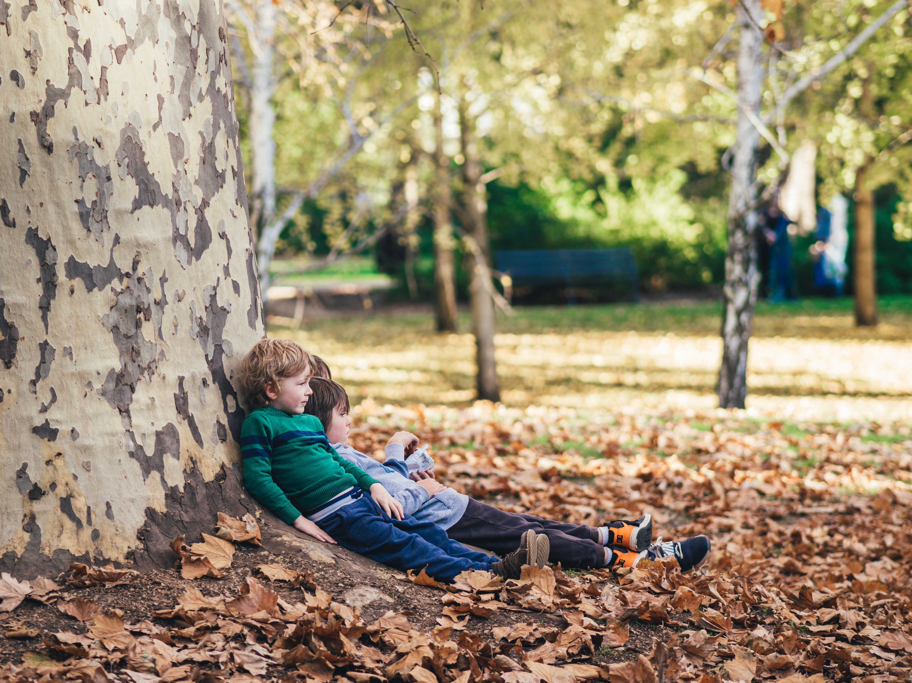
Principy našeho programu SPP
Celá třída + třídní vyučující
Komunitní kruh
Pravidla
Mluví jenom jeden
Všichni jsme si rovni
Důvěřujeme si (výjimka §)
STOP
Nehodnotíme
Model KAB

Slide 6
Selektivní prevence v Magdaléně o.p.s.
ve školním roce 2021 – 2022 proběhlo 14 selektivních prevencí
ve školním roce 2022- 2023 probíhá 12 selektivních prevencí

Slide 7
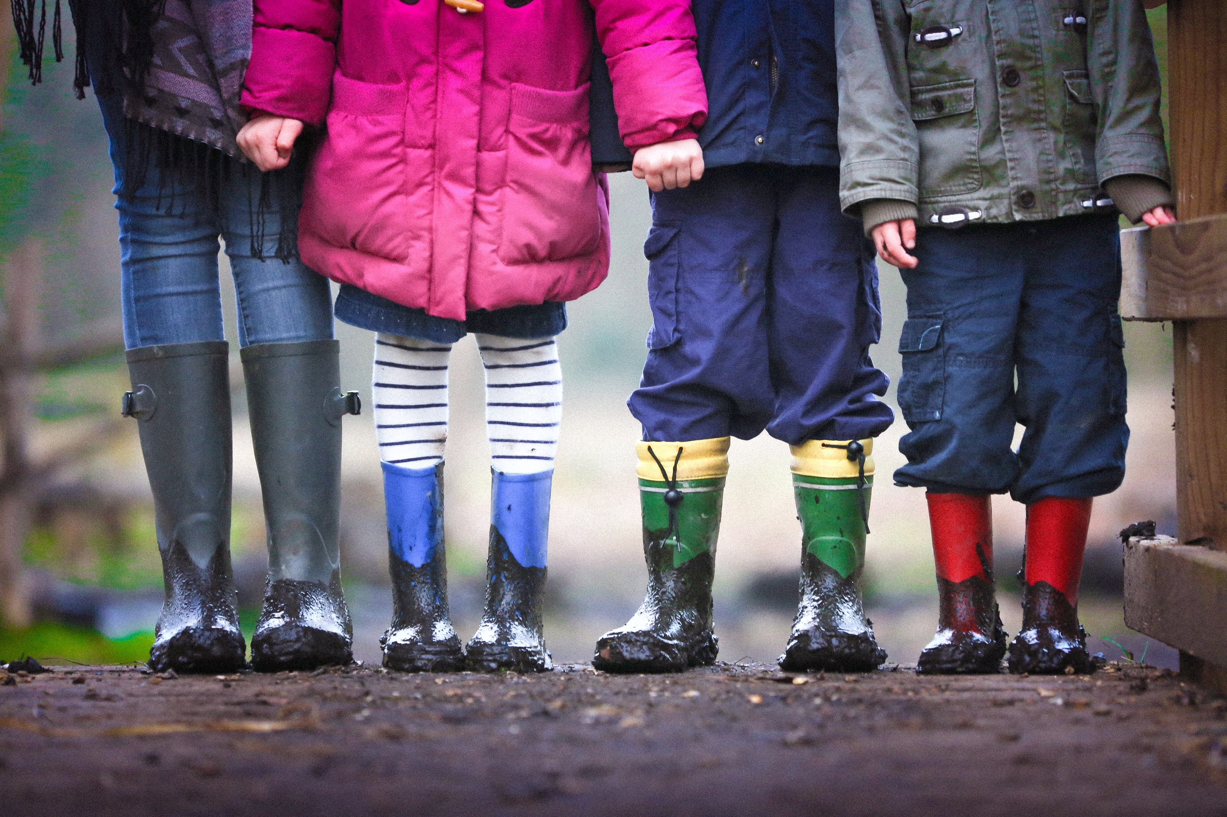
Děkujeme za Váš zájem o Vaše děti ☺

Slide 8
Magdaléna o.p.S.
Mgr. Aneta Zápotocká

Slide 9
Cíle programu v 5. třídě
žáci jsou schopni a mohou se ozvat ve chvíli, kdy je jim něco nepříjemné
žáci umí zastavit vznikající konflikt včas
žáci jsou schopni pracovat v náhodně určených dvojicích či skupinách
žáci jsou schopni a ochotni respektovat jeden druhého, upřednostnit ve vhodnou chvíli zájem skupiny nad svůj vlastní
Posílit také respekt k autoritám (žáci sami zmiňují)
Žáci zažívají, jak významné je fungování každého článku „stroje třídy“

Slide 10
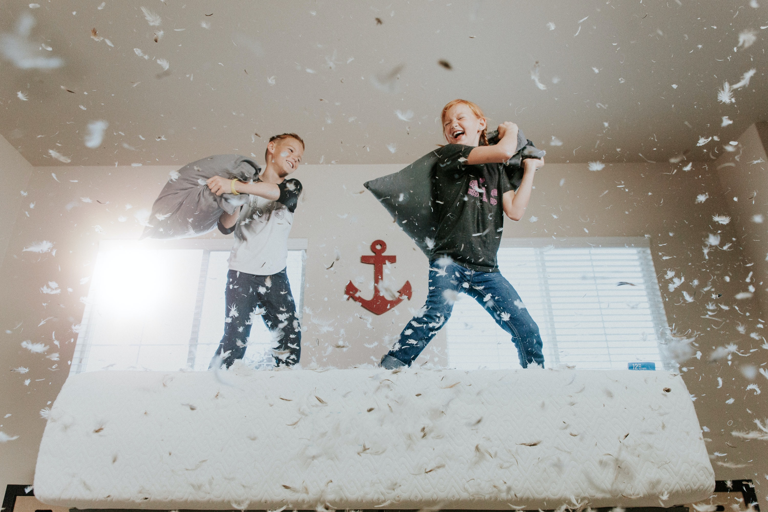
Jak zažívaly 5. třídu lektorky
Otevřenost, ochota sdílet
Limit otevřenosti ve chvíli, kdy jdeme sami k sobě
Tendence odbíhat od tématu – projevem nervozity
Zdánlivě pasivní postoj „tahle třída je…“
Vzájemná důvěra – velmi se liší, místy narušená
Aktivita, třída nabitá energií
Ne vždy schopnost energii správně usměrnit
Ne každý a ne vždy je schopen udržet pozornost
u tématu
Snížená schopnost dodržovat nastavená pravidla
Přátelské skupiny
Konflikty, posměšky, nadávky časté
Dominance chlapecké části třídy

Slide 11
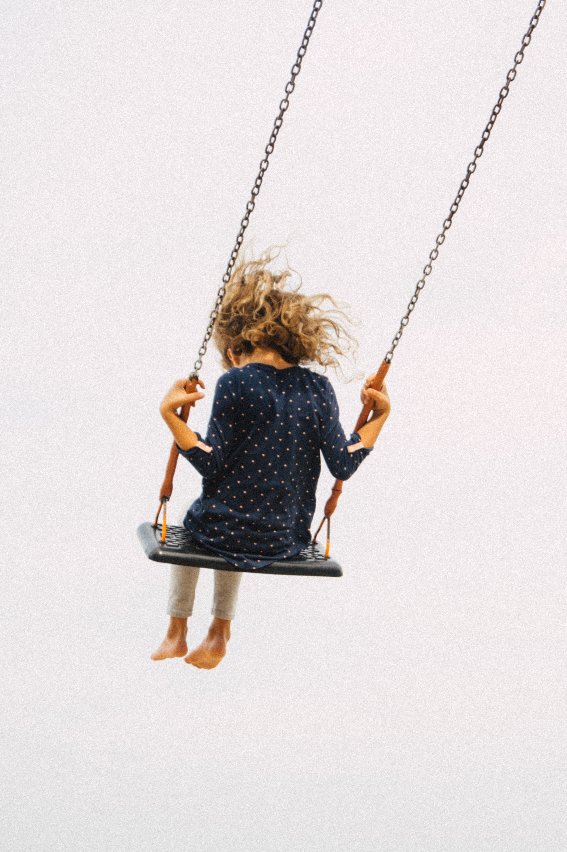
V průběhu setkání jsme také zažili
Ochotu zapojit se i do potenciálně ohrožující aktivity (skupinová práce)
Důvěra v autoritu
Schopnost identifikovat a ocenit drobné pokroky
Schopnost sebereflexe, schopnost omluvit se
Ochota přispět svými schopnostmi
Vysoké sociální cítění, orientace ve fungování
mezilidských vztahů
Kreativní hledání řešení
Respekt k odlišnostem
Postupně stále vyšší zapojování dívek

Slide 12
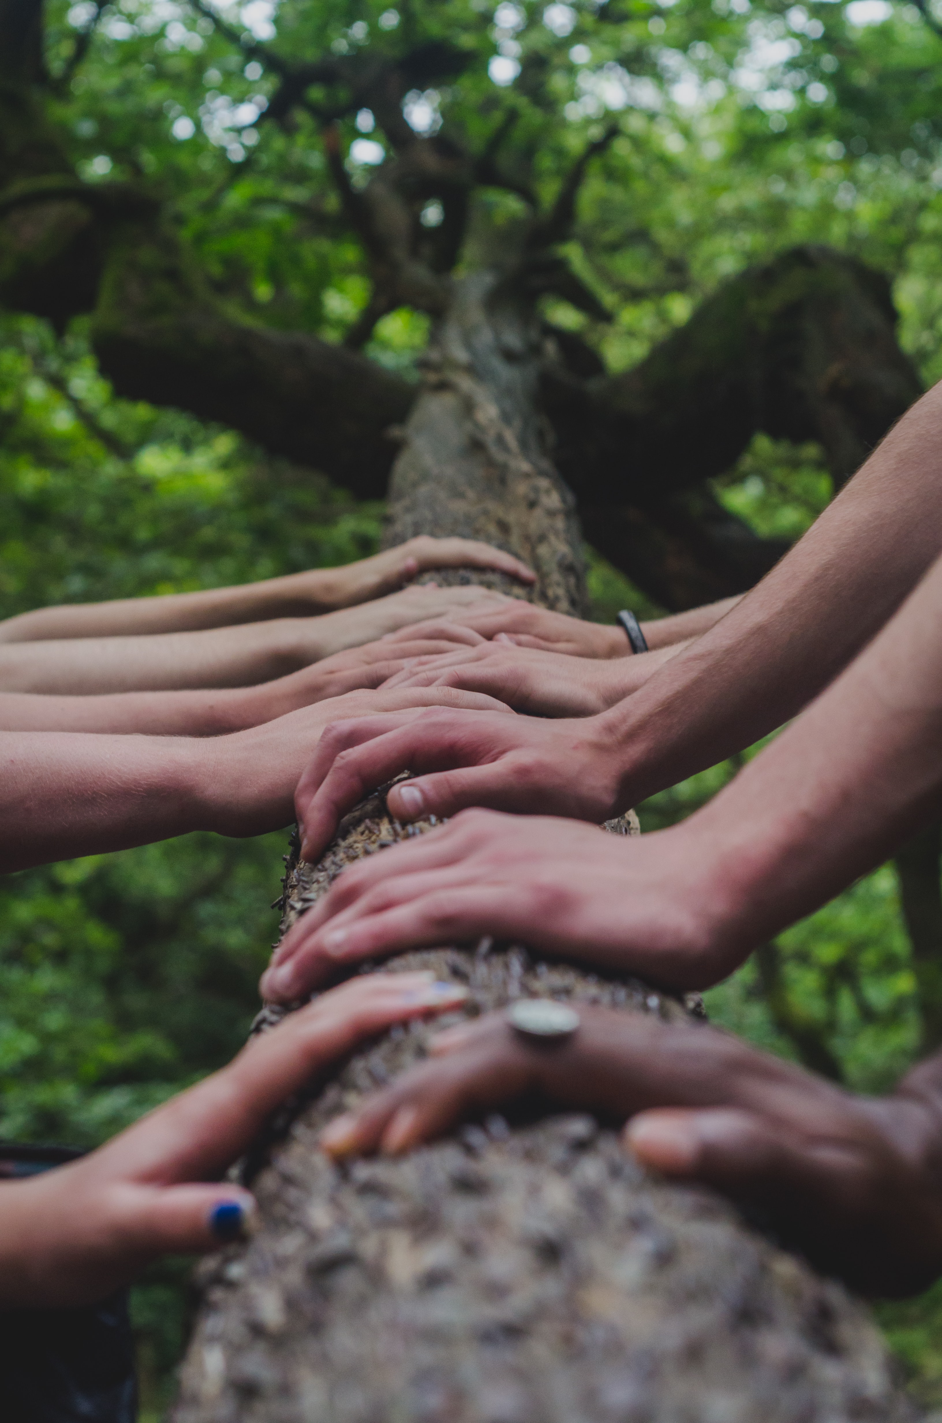
V budoucnu, nadále …
Oceňovat chvíle, kdy třída (dítě) funguje tak, jak potřebujeme pro skupinu a pro výuku
Trpělivě reagovat na projevy nevhodného chování, určovat hranice
Promíchávat přirozené přátelské skupiny
Vést žáky k odpovědnosti za sebe, svůj podíl na atmosféře ve skupině
Pravidelný prostor pro zmapování atmosféry ve třídě, její pročištění a podporu koheze
„Řádné zaměstnání“ ☺

Slide 13
Jak může rodič podporovat kohezi třídy?
Mluvit pravidelně o tom, jak se dítě ve třídě cítí (nebát se o tom komunikovat se školou)
Vést dítě k hodnotám, které směřují ke spolupráci (sounáležitosti)
Učím se vycházet se všemi (i s těmi, kteří jsou ode mě zcela odlišní)
Vycházet také může znamenat si sebe nevšímat
Když mi něco vadí, řeknu to a žádám, aby to přestalo
Pokud někdo říká „STOP“ mně, vhodně na to reaguji
Když mě někdo žádá o pomoc a je to v mých silách, pomohu
Když se někomu druhému děje něco, s čím nesouhlasím, upozorním na to a žádám, aby to skončilo
Autority ve škole se snažím v první řadě respektovat
Pokud se mi něco z výše zmíněného nedaří, neděje se tak, jak by podle mě mělo, žádám o pomoc vyučující/ho
Postavit sounáležitost s druhými nad výkon jednotlivce (vztahy vs. známky)
Když mi škola volá a chce se mnou mluvit, nemusí to hned znamenat, že máme s mým dítěte „PRŮŠVIH“ ☺ (partnerský přístup, společně konzultujeme další postup, na mém pohledu na věc záleží)

